Slide 1


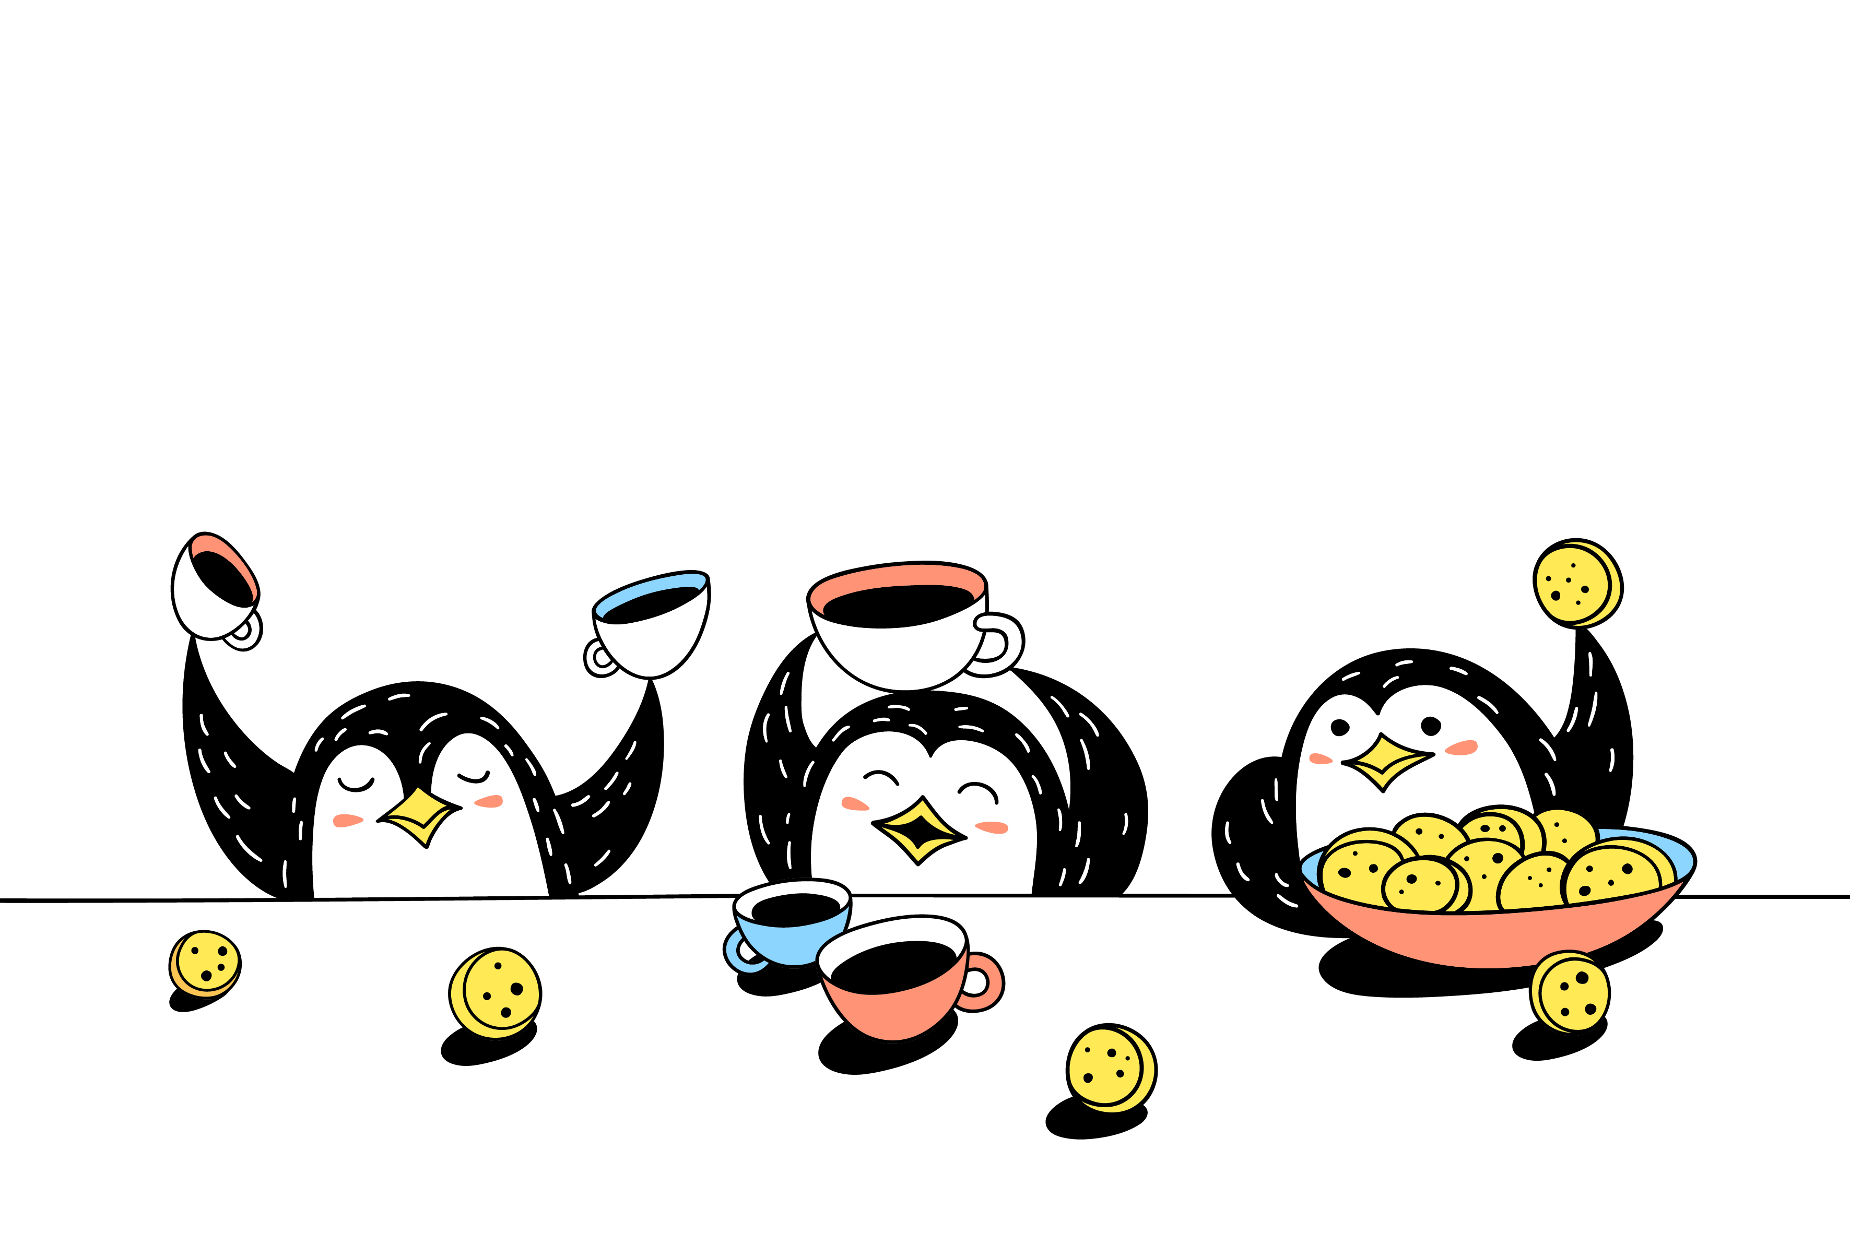


CHÀO MỪNG CÁC CON ĐẾN VỚI TIẾT TOÁN!

Slide 2


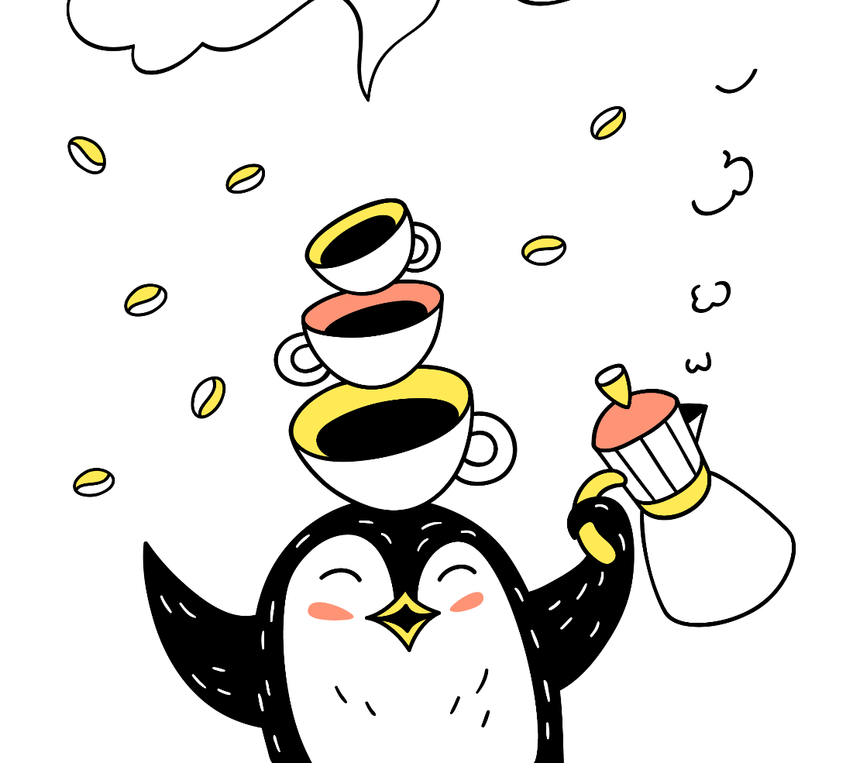

KHỞI ĐỘNG

Slide 3

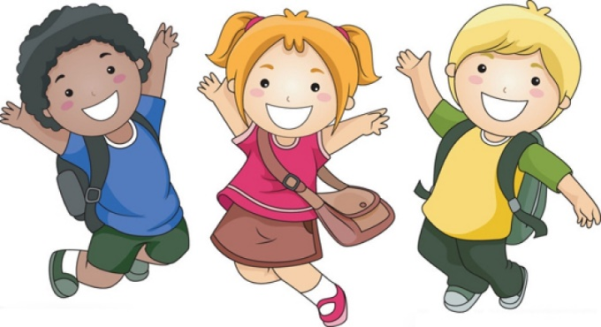

Chủ đề
6
NGÀY – GIỜ, GIỜ - PHÚT,
NGÀY - THÁNG
Bài 30
NGÀY - THÁNG
Tiết 1

Slide 4






Thứ hai ngày 20 tháng 12 năm 2021
Toán
Ngày – tháng ( tiết 1 )

Slide 5

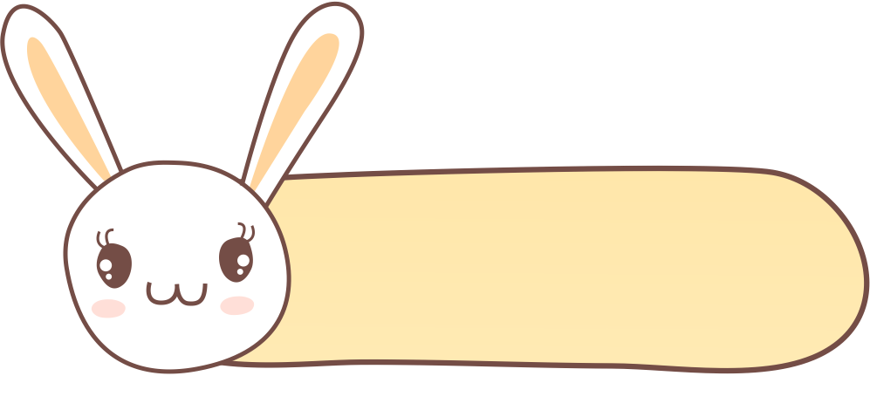

YÊU CẦU CẦN ĐẠT
01
HS có kĩ năng đọc, tìm hiểu tờ lịch tháng
02
Biết được một số ngày đặc biệt trong các tháng

Slide 6

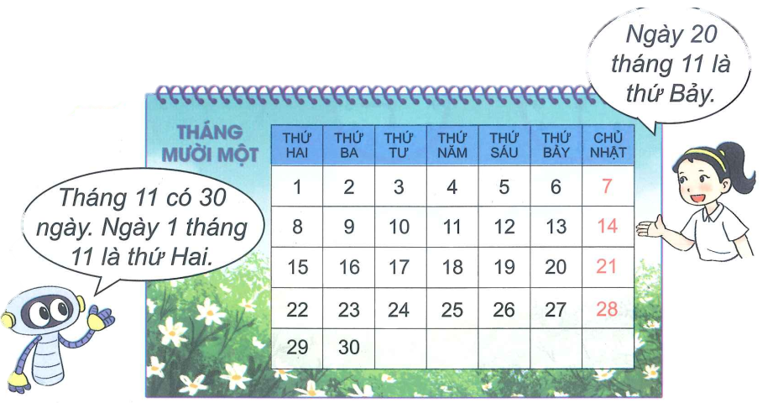

Bản quyền : FB Đặng Nhật Linh- https://www.facebook.com/nhat.linh.3557440
- Tháng 1, tháng 3, tháng 5, tháng 7, tháng 8, tháng 10, tháng 12 có 31 ngày
- Tháng 4, tháng 6, tháng 9, tháng 11 có 30 ngày
- Tháng 2 có 28 hoặc 29 ngày.

Slide 7

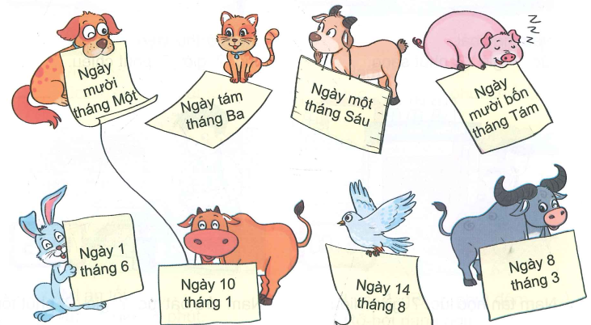
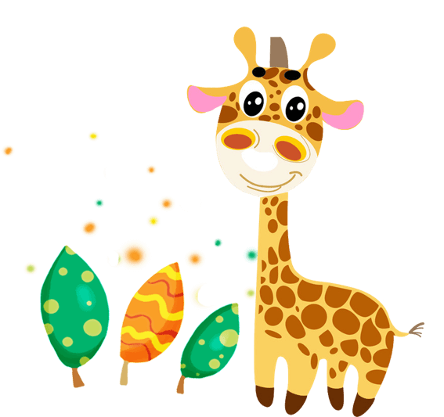

1
Tìm hai con vật có cùng ngày sinh:
Bản quyền : FB Đặng Nhật Linh- https://www.facebook.com/nhat.linh.3557440

Slide 8

Ngày Quốc tế Phụ nữ 8/3 hay còn gọi là Ngày Liên Hiệp Quốc vì Nữ quyền và Hòa bình Quốc tế được Liên Hiệp Quốc chính thức hóa vào năm 1977.Ngày Quốc tế Phụ nữ 8/3, là ngày tôn vinh và thể hiện sự yêu thương và trân trọng phái đẹp.

Slide 9

Từ năm 1950, ngày 1/6 đã được chọn là ngày Tết của thiếu nhi Việt Nam. Việt Nam là nước đầu tiên ở châu Á và nước thứ hai trên thế giới phê chuẩn Công ước về quyền trẻ em. Ngày 1/6 tại Việt Nam được coi như một ngày hội lớn của trẻ nhỏ.

Slide 10
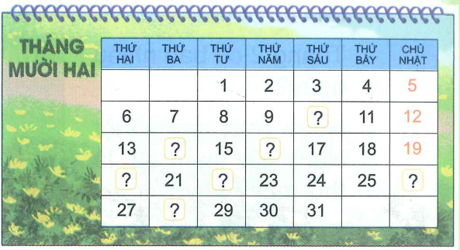
2
a) Nêu các ngày còn thiếu trong tờ lịch tháng 12 dưới đây:
10
14
16
20
22
26
28
Bản quyền : FB Đặng Nhật Linh- https://www.facebook.com/nhat.linh.3557440

Slide 11
2
Bản quyền : FB Đặng Nhật Linh- https://www.facebook.com/nhat.linh.3557440
b) Xem tờ lịch tháng 12 và trả lời:
10
14
16
20
22
26
28
- Tháng 12 có bao nhiêu ngày?
- Tháng 12 có 31 ngày.
- Ngày đầu tiên của tháng 12 là thứ mấy?
- Ngày đầu tiên của tháng 12 là thứ tư
- Ngày cuối cùng của tháng 12 là thứ sáu.
- Ngày cuối cùng của tháng 12 là thứ mấy?

Slide 12
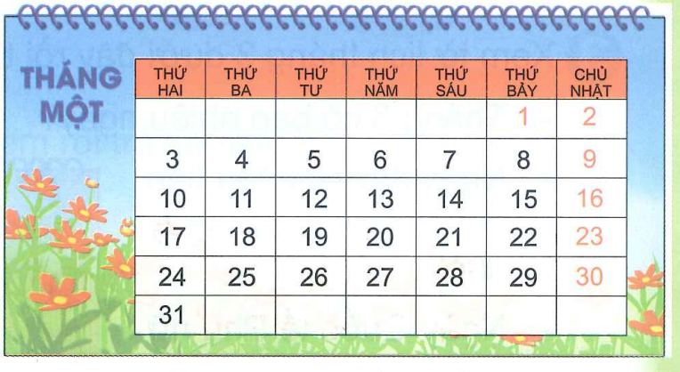
3
Bản quyền : FB Đặng Nhật Linh- https://www.facebook.com/nhat.linh.3557440
Xem tờ lịch tháng 1 và trả lời:
1
- Tháng 1 có bao nhiêu ngày?
- Tháng 1 có 31 ngày
- Ngày Tết Dương lich 1 tháng 1 là thứ bảy.
- Ngày Tết Dương lich 1 tháng 1 là thứ mấy?
- Ngày 1 tháng 2 cùng năm là thứ ba.
- Ngày 1 tháng 2 cùng năm là thứ mấy?

Slide 13


Thứ hai ngày 20 tháng 12 năm 2021
Toán
Vở
Toán
Ngày – tháng ( tiết 1 )
Bài 3 :
- Tháng 1 có ….ngày.
- Ngày Tết dương lịch 1 tháng 1 là thứ……
- Ngày 1 tháng 2 cùng năm là thứ ……

Slide 14

Tết Dương lịch, hay Tết Tây, hay Tết Quốc Tế là một ngày lễ diễn ra vào ngày 1 tháng 1, ngày đầu tiên trong năm theo lịch Gregorius cũng như lịch Julius, là dịp lễ quan trọng trong năm của nhiều dân tộc và nền văn hóa trên thế giới.

Slide 15
YÊU CẦU CẦN ĐẠT
01
HS có kĩ năng đọc, tìm hiểu tờ lịch tháng
02
Biết được một số ngày đặc biệt trong các tháng

Slide 16
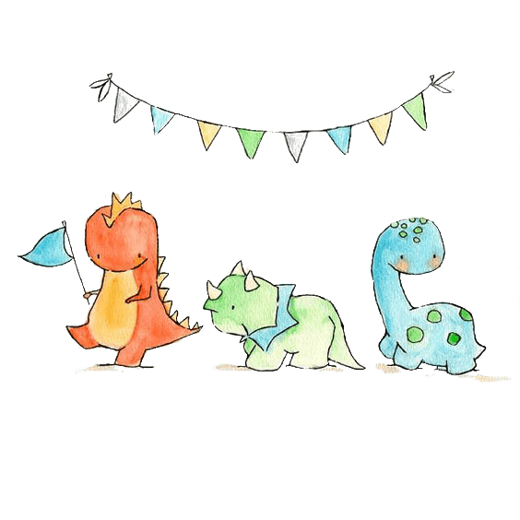
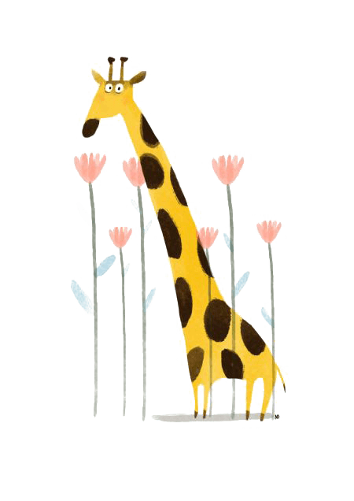
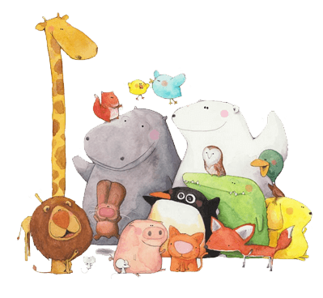

Rèn kĩ năng xem ngày - tháng
Xem trước bài sau :
“Luyện tập” trang 117 - 118

Slide 17

Tạm biệt và hẹn gặp lại các con vào những tiết học sau!

